Slide 1


اختبار الفصل
أ.أحـمـد الأحـمـدي @ahmad9963

Slide 2
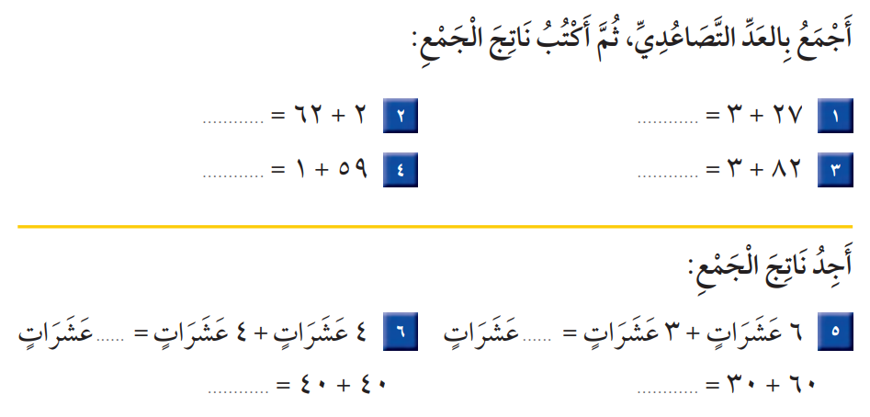
أ.أحـمـد الأحـمـدي @ahmad9963

Slide 3

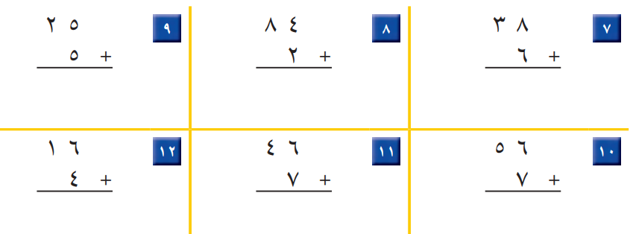
أ.أحـمـد الأحـمـدي @ahmad9963

Slide 4
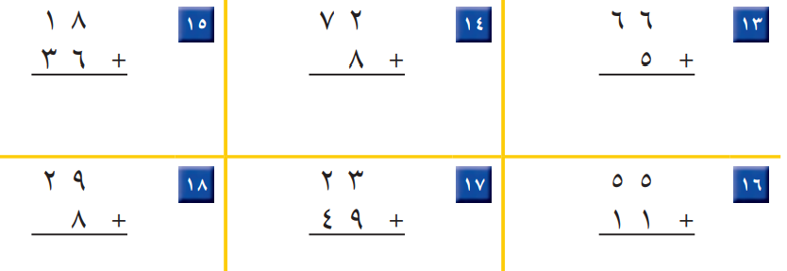
أ.أحـمـد الأحـمـدي @ahmad9963

Slide 5
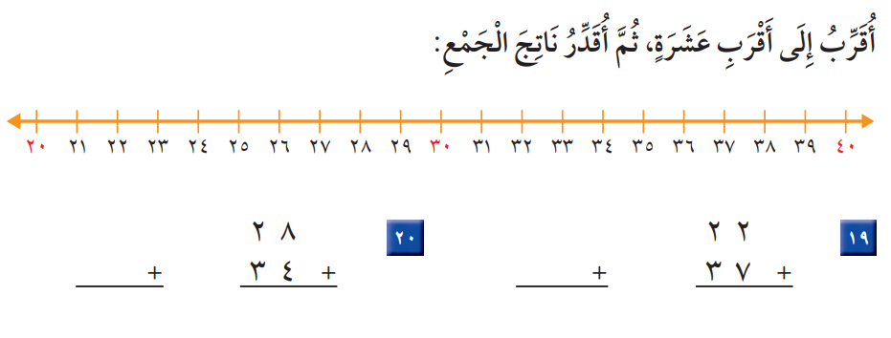
أ.أحـمـد الأحـمـدي @ahmad9963

Slide 6
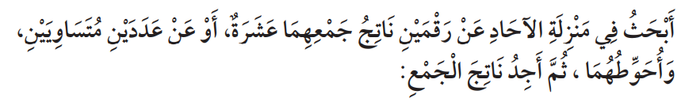
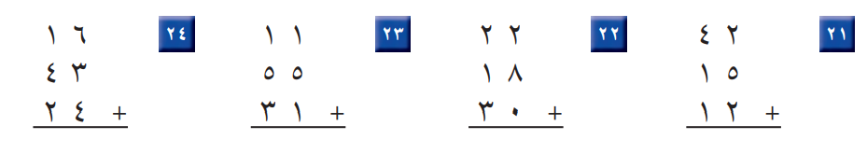
أ.أحـمـد الأحـمـدي @ahmad9963

Slide 7

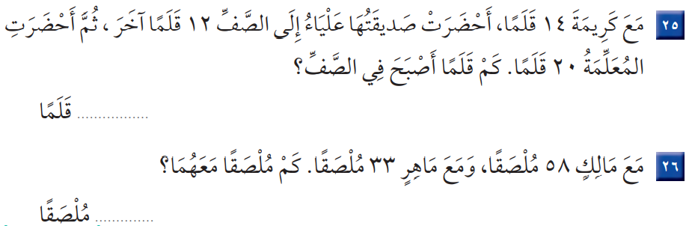
أ.أحـمـد الأحـمـدي @ahmad9963

